Slide 1
4 Levers Testing
design by group 1

Slide 2
Nội dung
01
02
Component testing
Integration testing
Đức and Quý
Vũ
03
04
System testing
Acceptance testing
Minh
Hào

Slide 3
Component testing
01
Đức and Quý

Slide 4
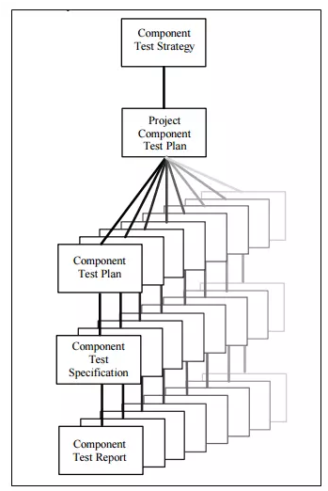
Định nghĩa
Component testing(kiểm thử thành phần)
được thực hiện trên từng thành phần riêng lẻ một cách riêng biệt mà không tích hợp với các thành phần khác
Còn có cách goi khác là Kiểm thử đơn vị, Kiểm thử chương trình hoặc Kiểm thử mô-đun
component testing được tiến hành với việc truy cập vào source code của component đang test kết hợp với việc sử dụng một vài developer environment

Slide 5
Ai sẽ là người kiểm thử thành phần ?
Testers
Developers
Kiểm thử thành phần
Kiểm thử đơn vị(unit testing)

Slide 6
Kỹ thuật kiểm thử thành phần
CTIS
6M
Component Testing In Small
12M
CTIL
Component Testing In Large

Slide 7
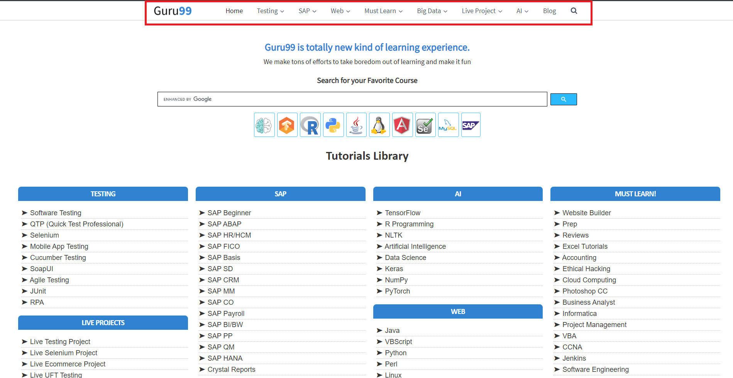
CTIS - Component Testing In Small
Ví dụ: trang chủ của trang web guru99.com

Slide 8
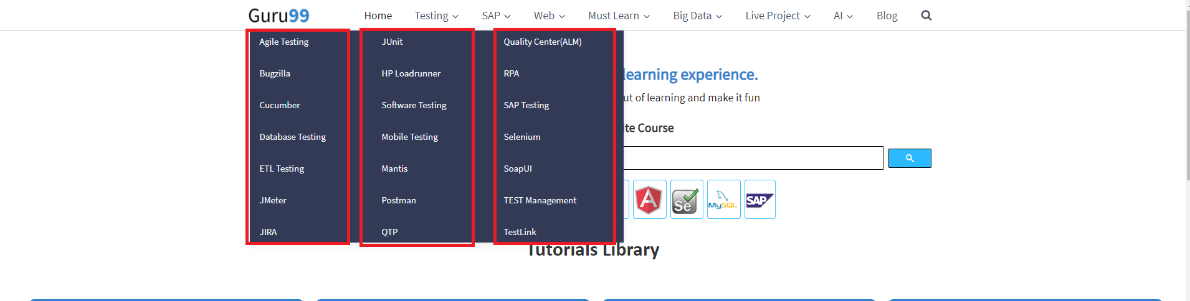
CTIS - Component Testing In Small

Slide 9
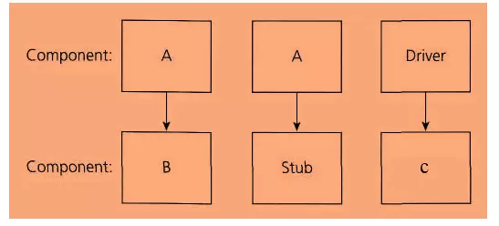
CTIL - Component Testing In Large
Giả sử có một ứng dụng bao gồm ba thành phần: A, B, C.
Nhà phát triển đã phát triển thành phần B và muốn nó được thử nghiệm. Nhưng để kiểm tra hoàn toàn thành phần B, một số chức năng của nó phụ thuộc vào thành phần A và một số ít vào thành phần C.

Slide 10
CTIL - Component Testing In Large
Thành phần A và thành phần C vẫn chưa được phát triển ?

Slide 11

Unit Testing vs Component Testing

Slide 12
Integration testing
2
Vũ

Slide 13

Định nghĩa
Kiểm thử tích hợp (Integration testing)
là một giai đoạn trong kiểm thử phần mềm. Mỗi môđun phần mềm riêng biệt được kết hợp lại và kiểm thử theo nhóm.
xảy ra sau kiểm thử đơn vị (Unit Test) và trước kiểm thử xác nhận

Slide 14
Tại sao lại phải thực hiện kiểm thử tích hợp
Mặc dù mỗi module đều được kiểm thử đơn vị (Unit test) nhưng các lỗi vẫn còn tồn tại với các nguyên nhân sau:
Mỗi một module sẽ được thiết kế khác nhau với các lập trình viên khác.
Tại thời điểm phát triển module vẫn có thể có thay đổi trong spec của khách hàng
GUI và Database của các module có thể chưa hoàn chỉnh
Khi tích hợp hệ thống các module có thể không tương thích với cấu hình chung của hệ thống
Thiếu các xử lý ngoại lệ có thể xảy ra

Slide 15
Cách tiếp cận, phương pháp, chiến lược của kiểm thử tích hợp
Big Bang
Top-down
Thuận tiện với các dự án nhỏ.
Mọi thứ đã kết thúc trước khi kiểm thử tích hợp bắt đầu.
Việc kiểm tra diễn ra từ trên xuống dưới, theo dòng điều khiển hoặc cấu trúc kiến ​​trúc
Integration testing
Bottom-Up
Sandwich
Thu gọn phạm vi bug dễ dàng hơn
Không mất thời gian chờ tất cả các module được tích hợp
Các lớp trên cùng và dưới cùng có thể được kiểm tra song song.
Gia tăng
Các khiếm khuyết được tìm thấy sớm, dễ dàng phát hiện nguyên nhân

Slide 16
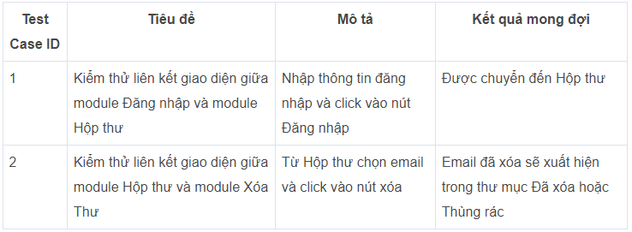
Ví dụ kiểm thử tích hợp
Ví dụ: kiểm thử tích hợp cho kịch bản sau: Ứng dụng có 3 module là 'Trang đăng nhập', 'Hộp thư' và 'Xóa email' và mỗi module được tích hợp một cách hợp lý.

Slide 17
System Testing
3
Minh

Slide 18

Định nghĩa
System test
là test toàn bộ hệ thống. Tất cả các module/components được tích hợp theo thứ tự để xác minh rằng hệ thống làm việc đúng hay không.

Slide 19
Khi nào thực hiện System Testing?
Sau khi hoàn thành unit & integration testing và Trước khi bắt đầu acceptance testing
Sau khi hoàn thành quy trình phát triển phần mềm, dựa trên đặc tả yêu cầu phần mềm (SRS).
Sau khi môi trường thử nghiệm sẵn sàng, phần mềm được thống nhất kiểm tra, được phát triển hoàn chỉnh.
Sau khi tích hợp hoàn toàn các mô-đun.

Slide 20

Các tiêu chí trọng tâm của System testing
Chức năng
Hiệu năng
Bảo mật
Giao diện
Tài liệu
Khả năng cài đặt
Kiểm tra khả năng mở rộng
Kiểm tra hồi quy

Slide 21

Quá trình System testing
Tạo Test Plan
Tạo Test Case
Chọn Test Data
Thực hiện test case
Báo cáo & Sửa lỗi
Lặp lại chu trình kiểm tra (Nếu cần)

Slide 22
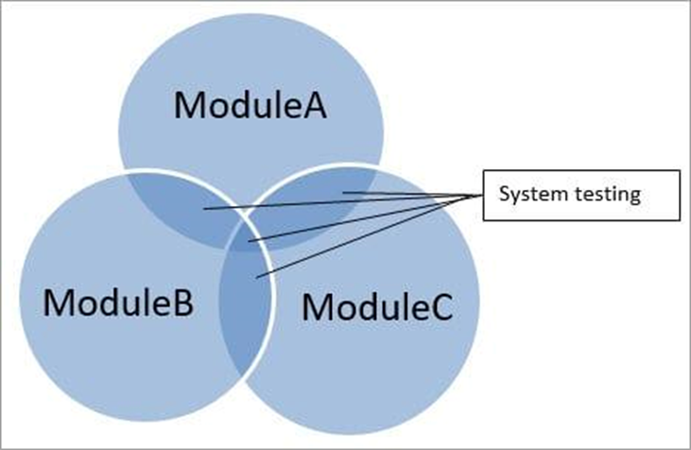
Ví dụ System testing
Nếu một ứng dụng có 3 module A, B, C, thì việc test kết hợp module A & B, hoặc B & C, hoặc A & C được biết là Integration testing. Còn việc tích hợp cả 3 module và test nó như một ứng dụng hoàn chỉnh được gọi là System Testing

Slide 23
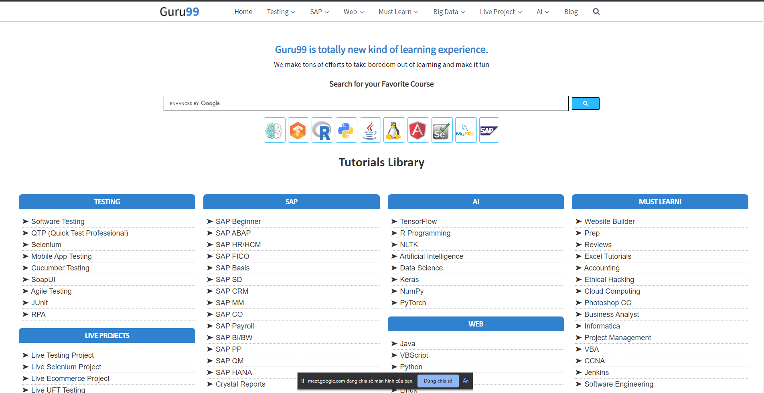
Ví dụ System testing
Hãy xem xét trang chủ của trang web guru99.com như trên, web có nhiều thành phần như: Home, Testing, SAP, Web, Must Learn và v.v... thì khi tích hợp các thành phần đấy lại thành 1 khối hoàn chỉnh thì khi đó ta có thể thực hiện system testing.

Slide 24
Acceptance Testing
4
Hào

Slide 25
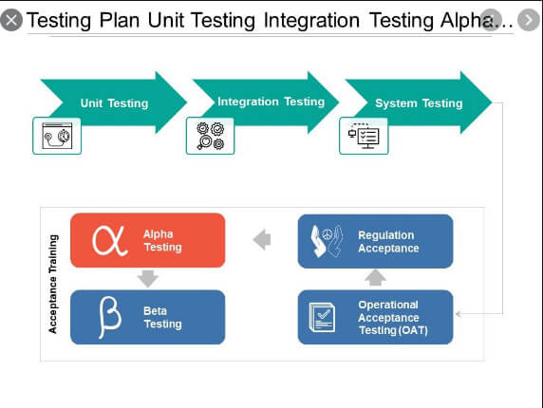
Định nghĩa
Acceptance Testing (Kiểm thử chấp nhận)
là một kiểm thử nhằm xác định hệ thống phần mềm có đạt yêu cầu kỹ thuật hay không
Các hình thức kiểm tra Acceptance testing
Kiểm tra sự chấp nhận của người dùng (UAT)
Kiểm tra chấp nhận kinh doanh
Thử nghiệm alpha
Thử nghiệm Beta

Slide 26
Tại sao nên sử dụng Acceptance Testing
Acceptance Testing giúp tìm hiểu và xác định các yêu cầu của người dùng bằng cách kiểm chứng trực tiếp.
Thông qua Acceptance Testing sẽ tìm được những vấn đề ở Unit hoặc Integration Test đã để lọt.
Acceptance Testing giúp bạn có cái nhìn tổng quan nhất về kết quả hệ thống đạt được
Acceptance Testing được sử dụng để xác định và xác minh nhu cầu của khách hàng.

Slide 27

Quy trình thực hiện Acceptance Test là gì?
Phân tích những yêu cầu nghiệp vụ của phần mềm;
Tạo kế hoạch Acceptance Test;
Xác định mọi kịch bản kiểm thử;
Tạo ra các trường hợp kiểm thử chấp nhận;
Chuẩn bị data test cần đảm bảo giống với data thật nhất có thể;
Thực hiện kiểm thử chấp nhận;
Ghi nhận kết quả cuối cùng;
Xác nhận các chức năng sản phẩm.

Slide 28
Phân loại Acceptance Testing (5 loại)
Contract Acceptance Testing
Alpha & Beta Testing
thường diễn ra trong môi trường phát triển và được thực hiện bởi nhân lực nội bộ.
nhằm kiểm tra các tiêu chí và thông số kỹ thuật đã xác định trong hợp đồng
Acceptance Testing
Regulation Acceptance Testing
Operational acceptance Testing
kiểm tra xem phần mềm có tuân thủ các quy định hay không
giúp đảm bảo các quy trình thực hiện công việc cho phép phần mềm hoặc hệ thống được sử dụng
Black Box Testing
là một phần của kiểm tra chấp nhận người dùng

Slide 29

Ví dụ
Facebook ra mắt một tính năng mới, cho phép người dùng Facebook gửi bưu thiếp cho gia đình và bạn bè. Về mặt, kỹ thuật giải pháp làm việc. Tester có thể sử dụng nó, tuy nhiên do thiếu sự quan tâm và nhu cầu sẽ không ai muốn gửi bưu thiếp in. Kiểm tra chức năng sẽ diễn ra tốt, kiểm tra khả năng sử dụng cũng sẽ tốt, nhưng kiểm tra chấp nhận người dùng có thể sẽ thất bại vì người dùng Facebook không có nhu cầu gửi bưu thiếp trong Facebook.

Slide 30
THANKS!
Do you have any questions?
addyouremail@freepik.com
+91 620 421 838
yourcompany.com
Please keep this slide for attribution

